Slide 1
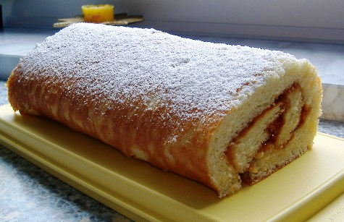
Бисквитное тесто

Slide 2
Состав:
яйцо – 4 шт.
сахар – 150 гр.
цедра 0,5 лимона
вода – 4 ст. л.
мука – 180 гр.
какао – 1-2 ст. л.

Slide 3
Как приготовить бисквитное тесто (пошаговая инструкция)
Кладем сахар в емкость с яйцами и слегка смешиваем их с помощью венчика.

Slide 4
Шаг первый
Помещаем емкость на разогретую плиту, или на водяную баню, и (помешивая) доводим смесь до температуры 38° - 40°

Slide 5
Шаг второй
Теплую смесь взбиваем с помощью миксера или кухонного комбайна до мягкой кремообразной консистенции

Slide 6
Шаг третий
Смешиваем муку с крахмалом и соединяем с яичной массой

Slide 7
Шаг четвертый
Тщательно перемешиваем и выкладываем готовое тесто в смазанную маслом и посыпанную мукой форму

Slide 8
Шаг пятый
После выпекания извлекаем готовый бисквит из формы, чтобы он остыл

Slide 9
Готовый бисквит
После остывания бисквит готов к дальнейшей обработке

Slide 10
Бисквитный рулет с цитрусовыми
Ингредиенты:
(на 12 порций) 90 г сливочного масла 6 яиц 175 г сахарного песка 150 г муки 3 крупных апельсина 400 мл апельсинового мармелада 2 ст. л. сахарной пудры

Slide 11
Способ приготовления:
Нагреть духовку до 180 градусов. Противень застелить бумагой для выпекания. Сливочное масло растопить в небольшой миске и остудить. Яичные белки отделить от желтков. Желтки пышно взбить с 4 ст. ложками теплой воды и половиной сахарного песка. Белки предварительно охладить, затем тщательно взбить с оставшимся сахаром и выложить на желтки. Просеять сверху муку и перемешать все с помощью веничка. В заключение медленно влить растопленное сливочное масло и быстро вымесить тесто. Бисквитную массу выложить на противень и в течение примерно 10 минут выпекать в духовке. На несколько минут поставить форму с бисквмтом на влажное полотенце - так вам будет легче извлечь бисквит из формы. Бисквитный корж опрокинуть на посыпанное тонким слоем сахарного песка сухое кухонное полотенце. Бумагу для выпекания немного увлажнить водой, аккуратно удалить ее и с помощью кухонного полотенца осторожно скатать корж рулетом. Апельсины очистить от кожуры, белых пленок и косточек. Мякоть нарезать на равные по величине кусочки, аккуратно собрать в отдельную посуду выделившийся сок и перемешать все с мармеладом. Остывший бисквит осторожно раскатать, смазать апельсиново-мармеладной начинкой и вновь плотно скатать рулетом. Посыпать рулет сахарной пудрой, нарезать на ломтики и подать на стол.

